Slide 1
Лекция 6. Истоки зарождения терроризма в России и за рубежом
1. Возникновение террора как средства достижения политических целей.
2. Первые террористические общества древности и средневековья.
3. Террористические общества XIX – начала XX вв.
4. Зарождение и становление терроризма в России.

Slide 2
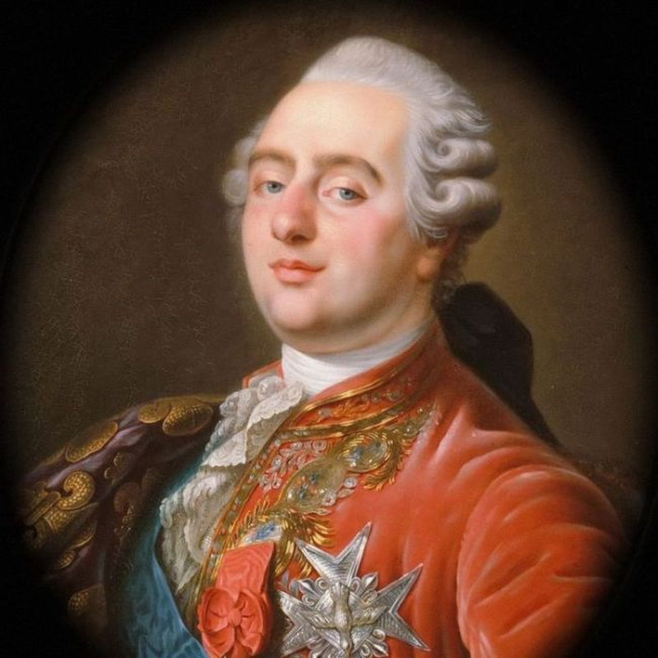
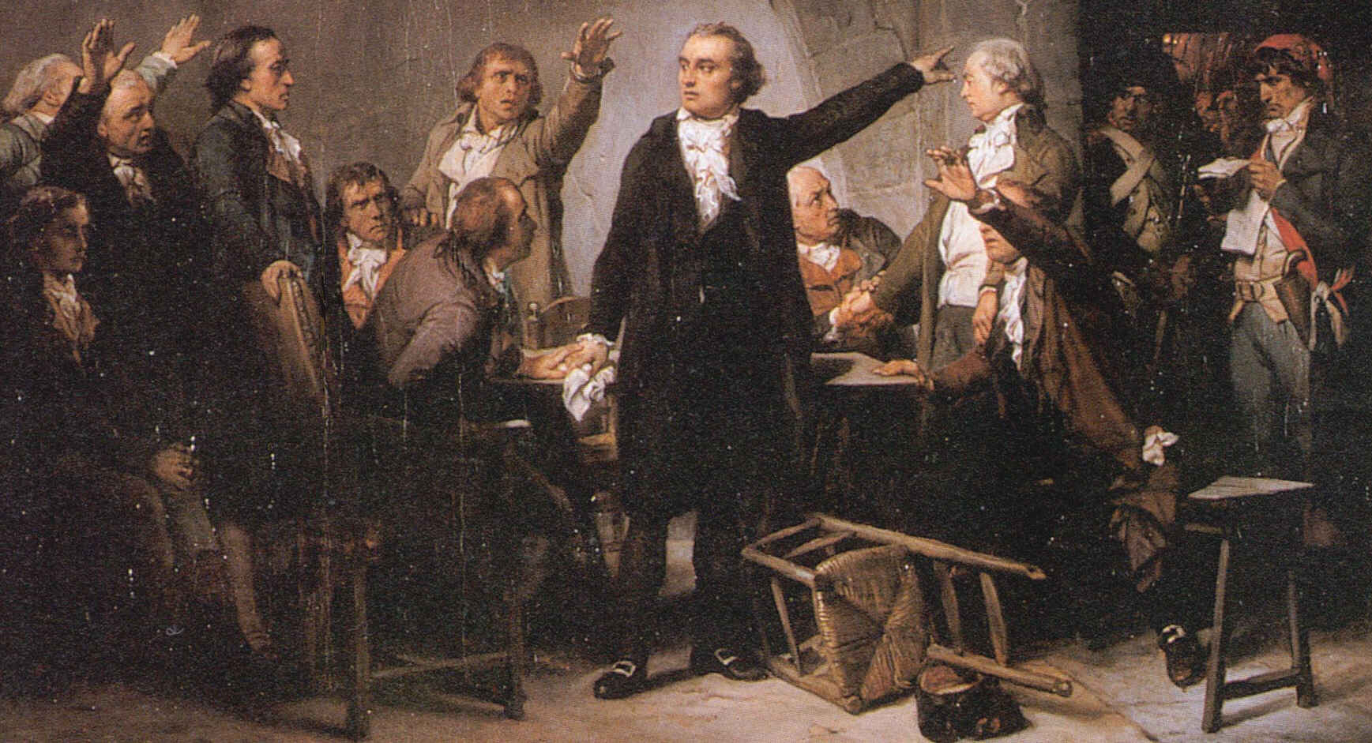
Терроризм как политическое явление уходит своими корнями в глубокое прошлое. Латинский термин terror означает «страх, ужас». Он был введен в политический лексикон Франции жирондистами и якобинцами, объединившимися для подготовки народного восстания и свержения «с помощью устрашения и приведения в ужас» кабинета министров при короле Людовике XVI.

Slide 3
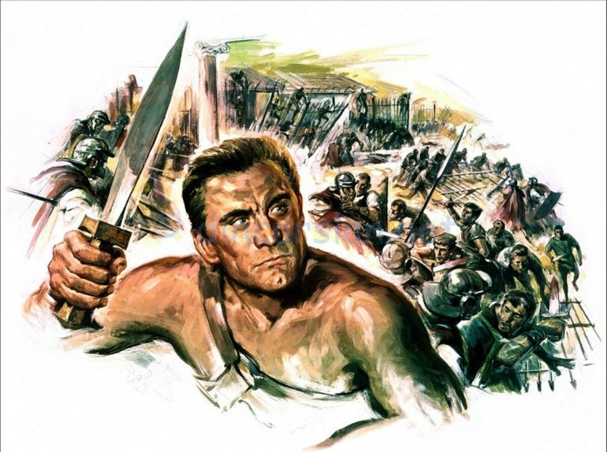
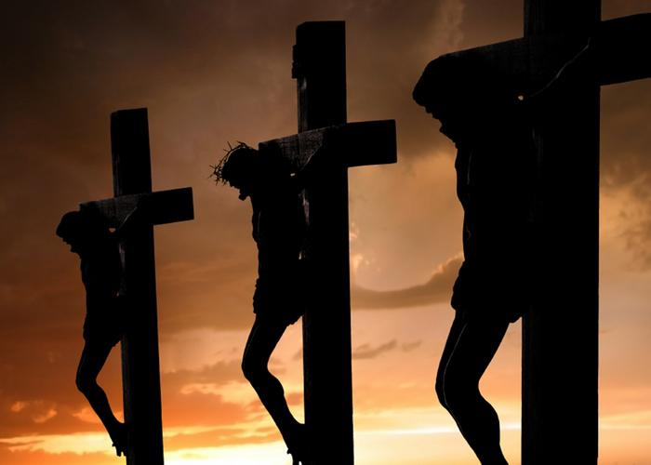
Однако терроризм как явление появился задолго до получения своего названия. Возведенный в ранг государственной политики, террор использовался как средство управления обществом и подавления политического противника, о чем свидетельствуют методы управления, и в частности усмирения многочисленных волнений рабов и населения (только после поражения восстания Спартака было распято на крестах около 6 тысяч восставших).

Slide 4
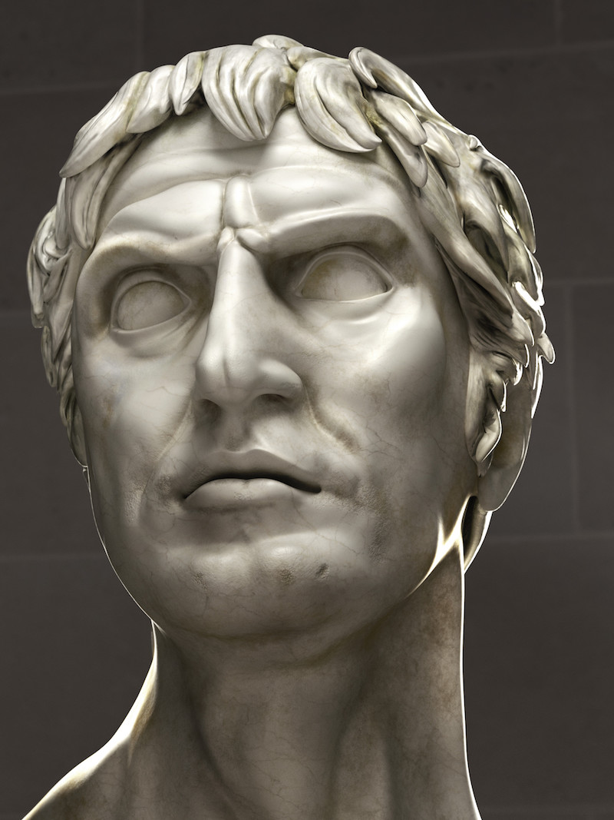
Одно из первых упоминаний о государственном терроре встречается в истории Рима.
Диктатор Луций Корнелий Сулла для расправы со своими политическими соперниками и пополнения казны применил проскрипции – списки лиц, объявленных вне закона на территории Римской империи. Гражданин, убивший указанного в проскрипции человека, получал половину имущества убитого.

Slide 5
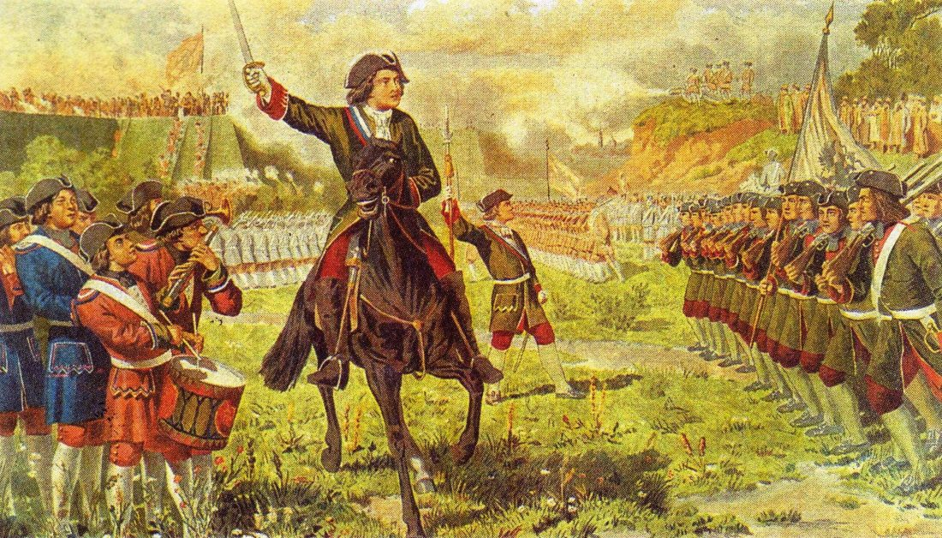
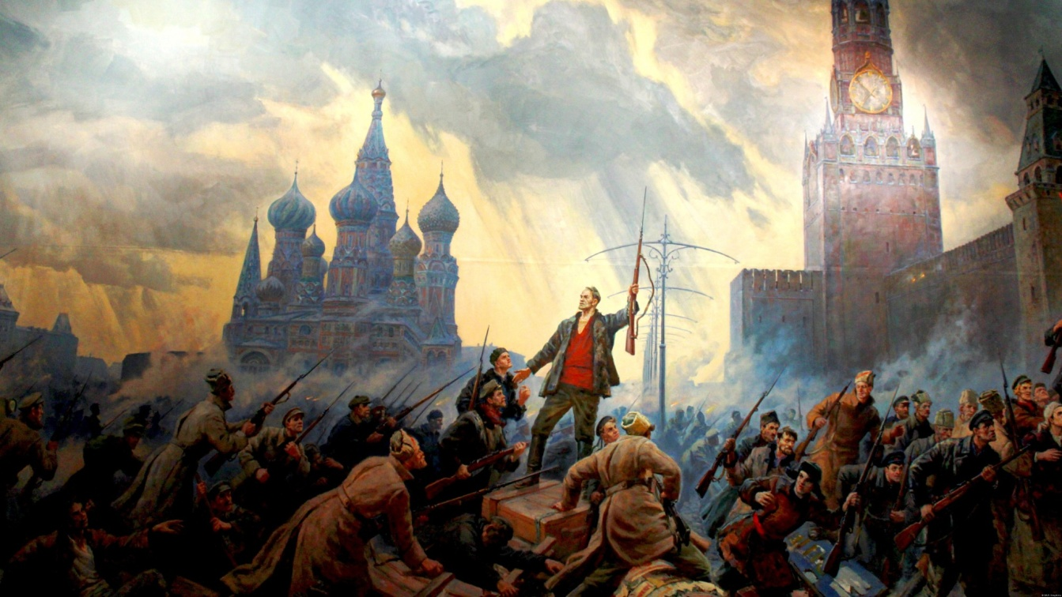
В истории развития современного терроризма существует период его раннего развития, где можно выделить два этапа.
Первый – этап зарождения государственного раннего терроризма, который характеризуется преимущественным и открытым использованием системного терроризма в основном государством с целью управления обществом и государством, включая производственные отношения, а также как один из способов ведения военных действий.
Особенностью второго этапа – этапа зарождения оппозиционного раннего терроризма – является принятие на вооружение оппозицией широкого системного использования терроризма (по аналогии с государством) наряду с продолжающимся использованием его государством.

Slide 6
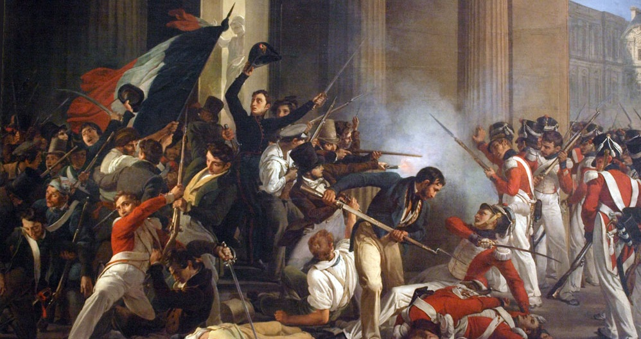
Главное отличие этапов развития раннего терроризма заключается в том, что насилие, лежащее в основе государственного терроризма, кроме политической, имело еще и экономическую мотивацию.
Как представляется, именно эта историческая особенность раннего терроризма – его частичная экономическая мотивация – послужила причиной квалификации уже всего терроризма после Великой французской революции исключительно как политического, что, по мнению некоторых исследователей, и послужило отправной точкой в его истории.

Slide 7
В рамках феодального общества создаются тайные организации, руководимые крупными феодалами и использующие убийство своих противников как средство политической борьбы. Яркими представителями такой организации являются ассасины.
Ассасины отбирали в свои боевые группы физически сильных молодых людей. Предпочтение отдавалось сиротам, поскольку ассасину приходилось навечно порвать с семьёй. Старец горы гарантировал им вечное блаженство в райских садах взамен отданной реальной жизни.

Slide 8
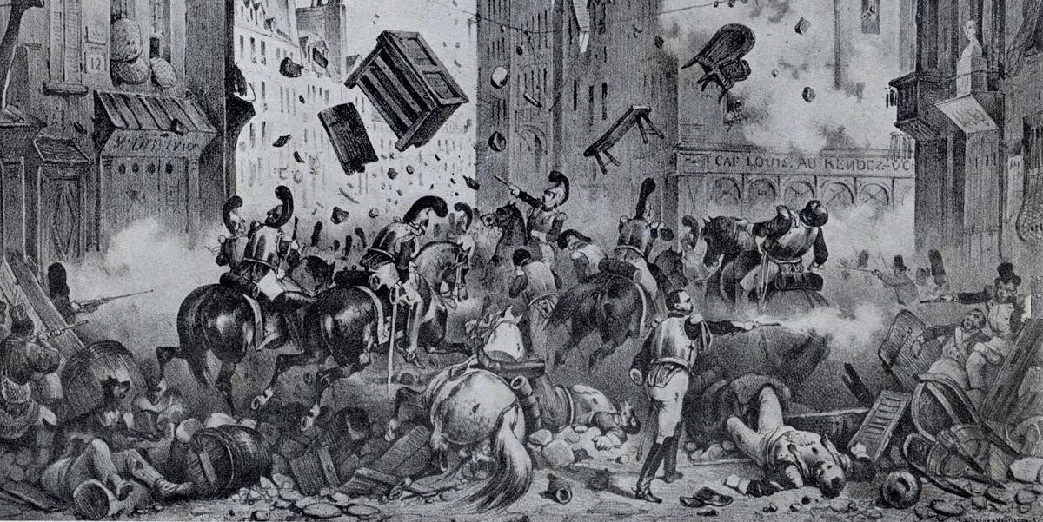
2. Первые террористические общества древности и Средневековья
Эпоха феодализма в Европе ассоциируется с массовыми казнями, виселицами вдоль дорог, а также актами террора феодальных властителей против своих политических противников. Наиболее известными террористическими объединениями того времени были сообщества «Козлов» и «Шоферов».
Общество «Шоферов», или «Топильщиков», возникло во Франции в конце XVI – начале XVII веков. Его члены жили грабежом, разбоями и убийствами. Шоферы составляли сплоченное общество, управляемое одним руководителем. У них была своя религия, уложение гражданских и религиозных законов, которое, хотя и существовало изустно, неукоснительно соблюдалось и уважалось.
Если «Шоферы» действовали в пригородах, общество «Козлов», являются примером того, как деревенские жители пытались свергнуть иго феодализма.

Slide 9
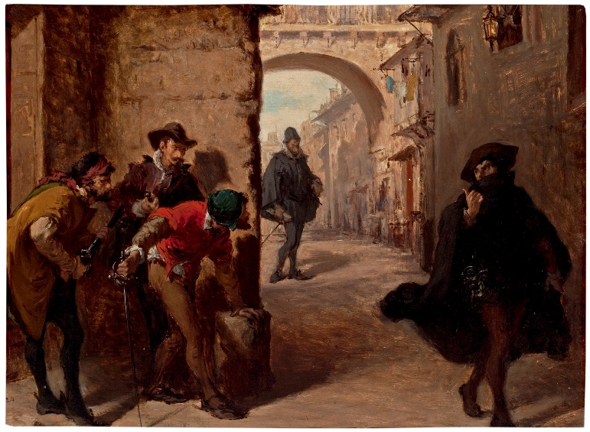
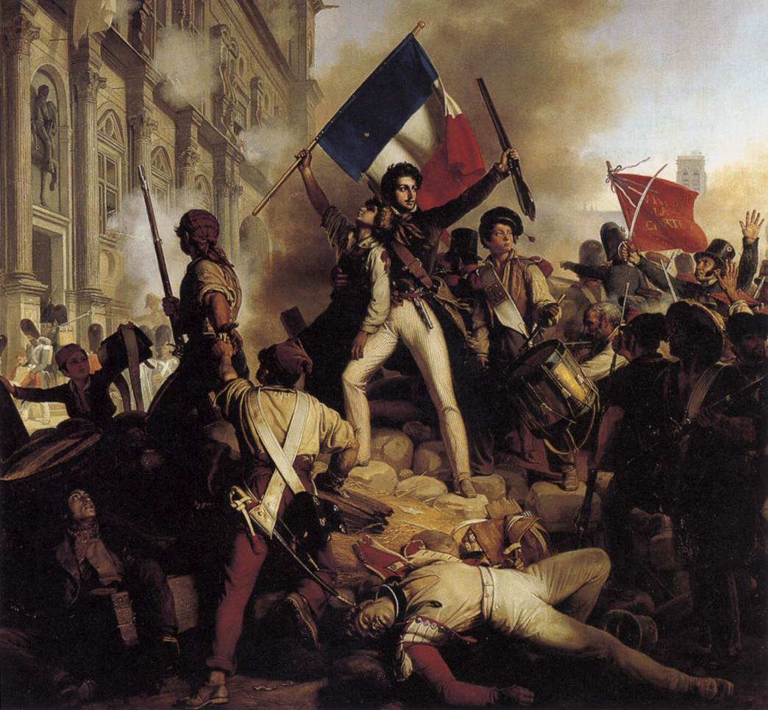
Самым крупным и значимым сообществом была возникшая в Испании в середине XV века организация «Гардуна», или «Орден Пылающего Сердца», ставившая своей целью уничтожение на территории Испании евреев и мавров.
Историки терроризма обязательно упоминают так называемый «пороховой заговор» (1605) капитана английской армии Гая Фокса против парламента и короля Якова I.
Происхождение массового террора связывают с Великой Французской революцией (1789–1795), которая сопровождалась кровавой расплатой шедшей к власти буржуазии со своими противниками. Робеспьер был главным идеологом и вдохновителем Большого Террора. Он объявил террор внутренней политикой целого государства, направленной на истребление аристократии как класса.

Slide 10
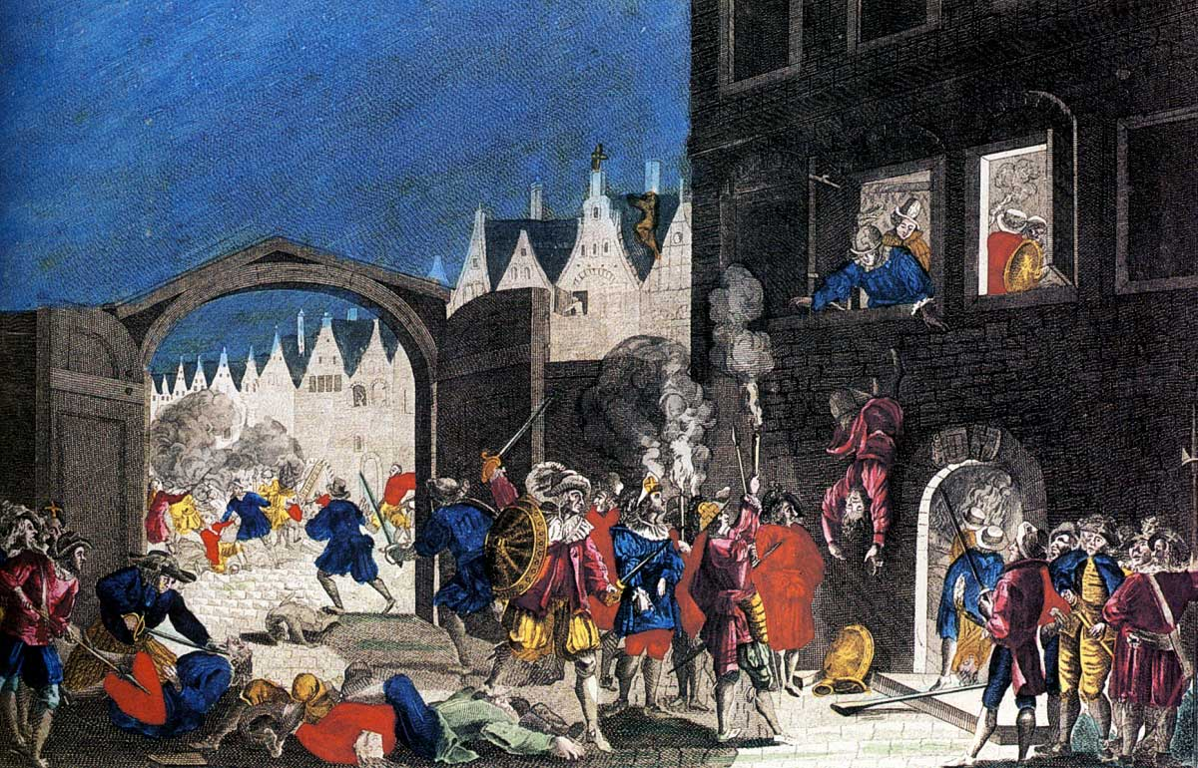
Из всей истории тайных обществ древности и Средневековья можно сделать вывод, что эти общества начинали использовать террор как средство достижения политических целей, в итоге их деятельность видоизменялась в сторону грабежей с целью наживы.

Slide 11
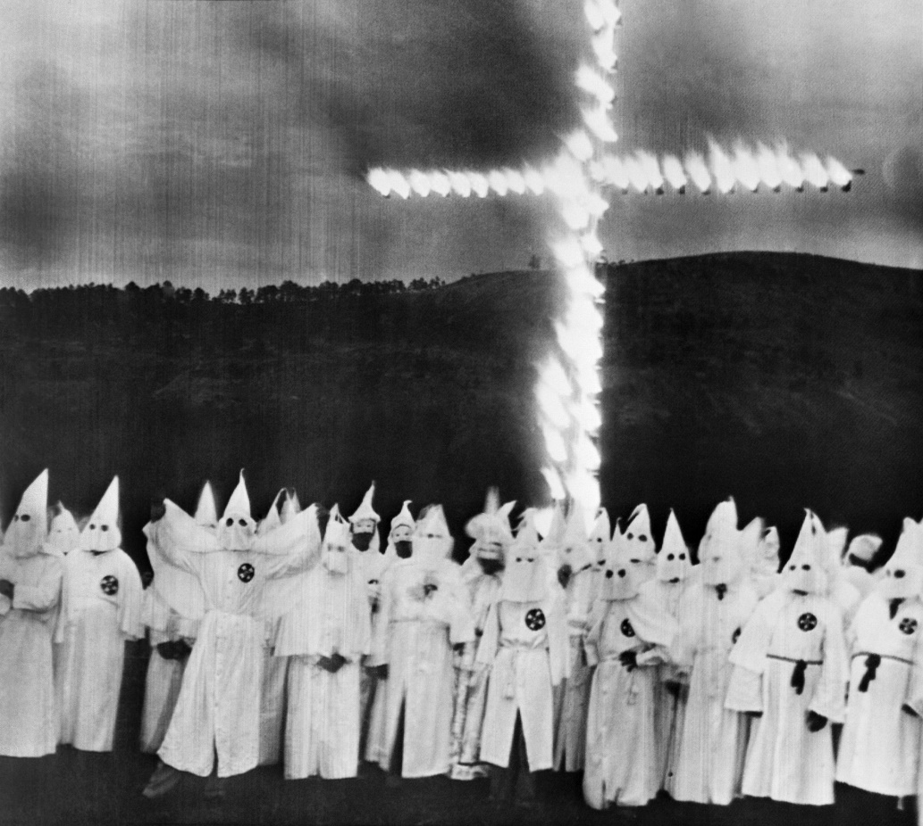
3. Террористические общества XIX – начала XX вв.
С 1848 года термин «терроризм» стали употреблять для характеристики действий революционеров-республиканцев и националистов.
Государства Южной Европы, прежде всего Италия и Испания, принадлежат к числу тех стран, где начиная со второй половины XIX века террористическая активность достигла наибольшего размаха.
Примерно в это же время, после Гражданской войны, в США возникает Ку-клус-клан (ККК) – одно из самых известных террористических обществ конца XIX века. ККК был создан в 1864 году в южных штатах США для борьбы с негритянским населением, которое за три года до этого получило свободу от рабства

Slide 12
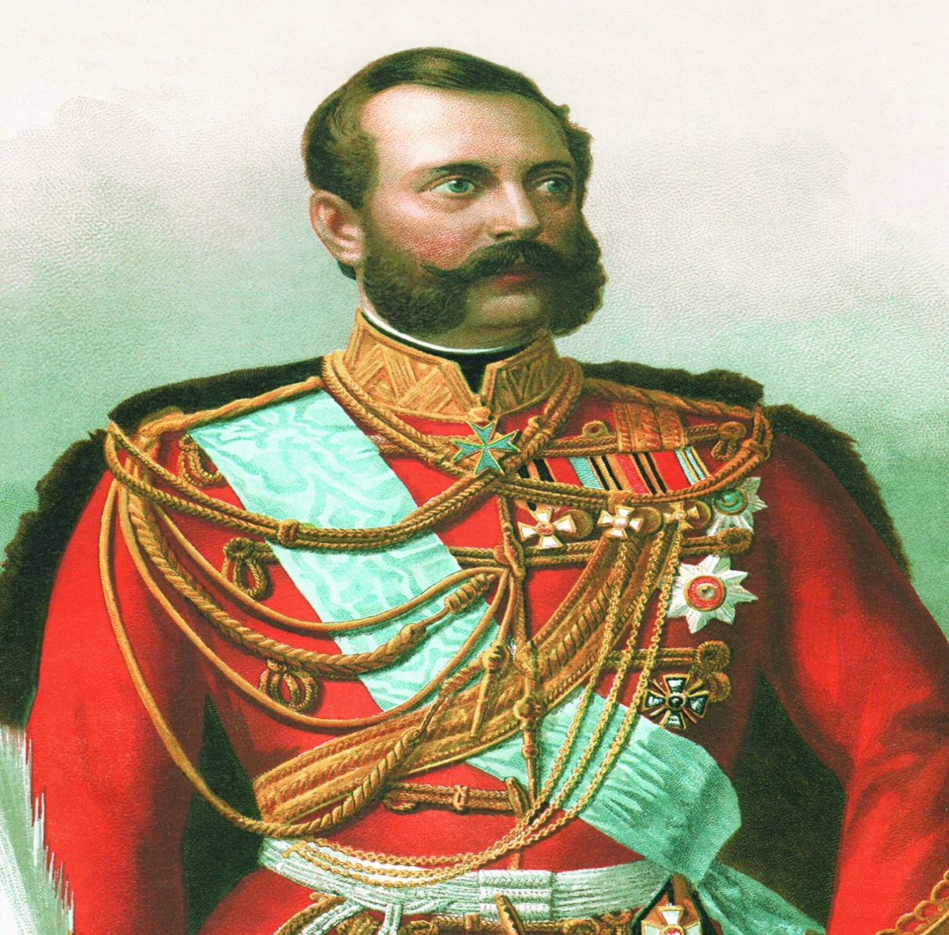
4. Зарождение и становление терроризма в России
История терроризма в России начинается с 4 апреля 1866 года. В этот день император Александр II садился в коляску после прогулки в Летнем саду, когда неизвестный выстрелил в него из пистолета. Оказавшийся рядом крестьянин Осип Комиссаров ударил убийцу по руке, и пуля пролетела мимо императора. Покушавшийся был задержан и оказался дворянином Саратовской губернии Дмитрием Каракозовым.

Slide 13
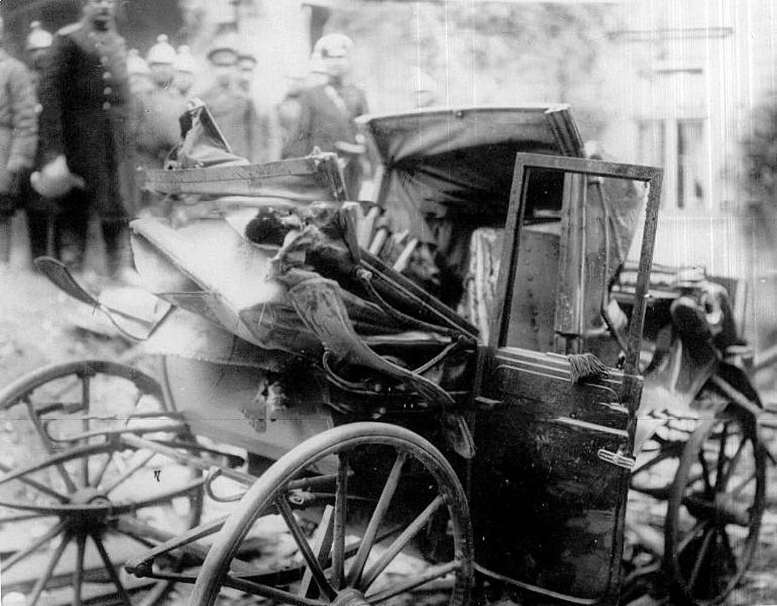
Год спустя в Париже поляк Березовский выстрелил в Александра II, но общественное мнение в стране под влиянием пропагандистской деятельности революционеров настолько изменилось, что не вызвало никакого резонанса.
Народовольцы убили императора Александра II 1 марта 1881 года. Была взорвана императорская карета.

Slide 14
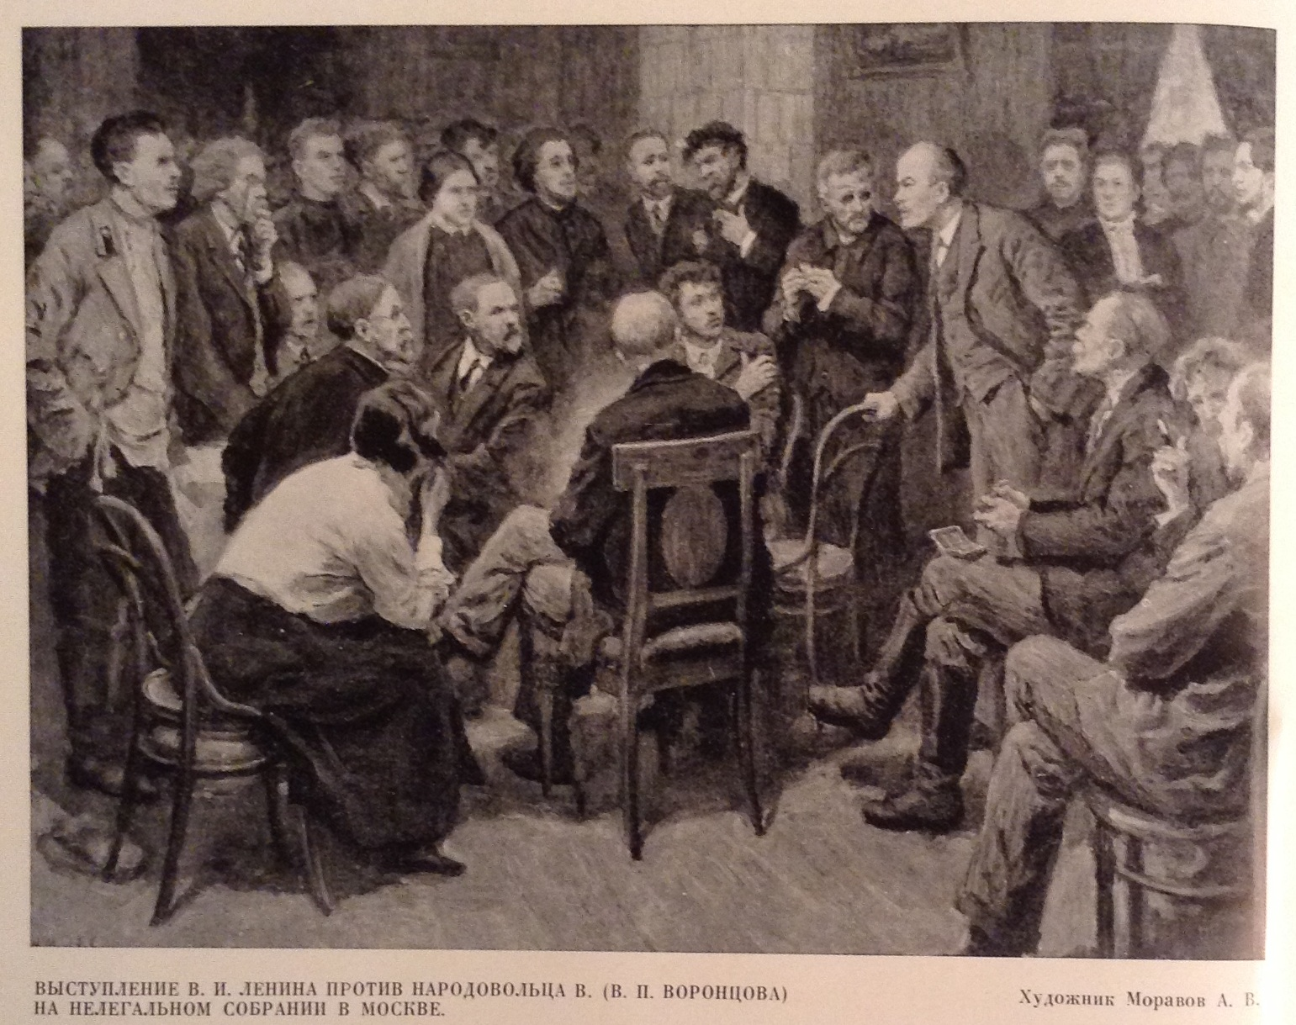
Наиболее крупными народовольческими объединениями 1890-х годов были петербургская «Группа народовольцев» (1891– 1896) и «Группа старых народовольцев».
Самой значимой из российских террористических организаций начала XX века была партия социалистов-революционеров (эсеров), которая возникла в конце 1901 года за границей. Террористическим крылом партии руководили Г. А. Гершуни, Е. Ф. Азеф и Б. В. Савинков.

Slide 15
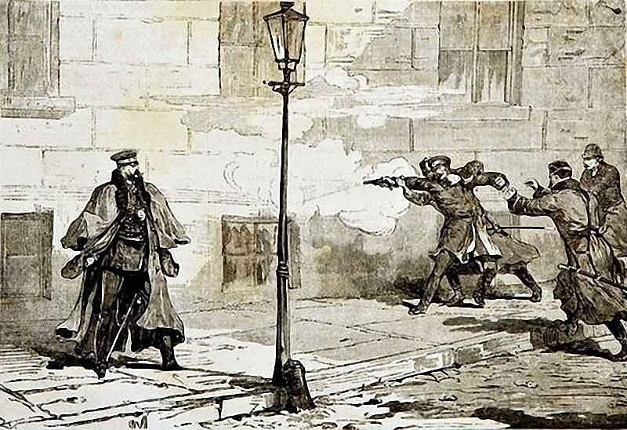
Первый теракт эсеры устроили в 1901 году. Эсер Карпович смертельно ранил министра народного просвещения Н. Боголепова. Следующей жертвой эсеры выбрали министра внутренних дел Д. С. Сипягина. Его преемником стал В. К. Плеве, который также погиб от бомбы, брошенной эсером Е. Г. Созоновым. Почти все совершенные эсерами убийства находили оправдания в либеральной печати. Героизм террористов даже воспевался обществом.
Настоящую охоту террористы-революционеры начали на премьер-министра и министра внутренних дел П. А. Столыпина. Всего на него было совершенно 11 покушений в течение 5 лет.
Итак, терроризм как явление возник в рамках государственной политики, и террор использовали политические деятели в качестве средства управления обществом и подавления противника, а впоследствии приобрел оппозиционный характер.

